Slide 1
Dziecko w świecie emocji
Katarzyna Tarnawska
Karolina Pepłowska
Klaudia Skalska
Justyna Piotrowicz
Magdalena Winiarczyk

Slide 2
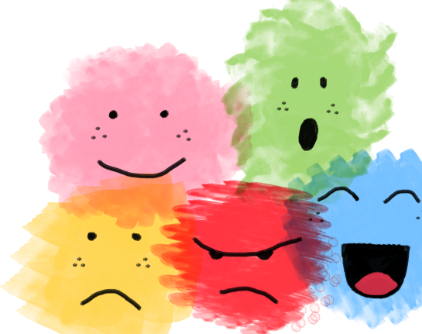
Czym są emocje?
Pod pojęciem ,,emocje'' możemy rozumieć subiektywny stan psychiczny, uruchamiający priorytet dla związanego z nim programu działania. Jej odczuwaniu towarzyszą zazwyczaj zmiany somatyczne, ekspresje mimiczne, pantomimiczne, jak również zachowania.

Slide 3
Emocje
W psychologicznym ujęciu emocje określa się jako procesy psychiczne. Nadają one wrażeniom subiektywną wartość oraz jakość. Warto zaznaczyć, iż wpływają one na funkcjonowanie ciała. Przykładem może być tutaj przyśpieszenie czynności serca, jak również wzmożenie potliwości, czy występujące podczas zawstydzenia rozszerzenie naczyń krwionośnych, które prowadzą często do zaczerwienienia.

Slide 4
Czym jeszcze są emocje?
Emocje można nazwać również uczuciami, które towarzyszą nam w danym momencie. Oglądając horror możemy odczuwać strach, gdy zdamy bardzo trudny egzamin czujemy wielką radość, zaś jeśli czytamy ciekawą książkę możemy odczuwać zaintrygowanie. Wszystkie wymienione nazywamy emocjami, które charakteryzują się tym, że pojawiają się nagle i są z czymś powiązane. Emocje wywołują w nas również otaczający nas ludzie. Podsumowując emocje są odpowiedziami na to, co spotykamy na swej drodze.

Slide 5
Rodzaje emocji
Wyróżniamy sześć podstawowych emocji :
Radość
Smutek
Strach
Wstręt
Zaskoczenie
Złość
W bardziej rozszerzonej wersji warto dodać jeszcze : dumę, zażenowanie, wstyd, podniecenie.
Zdaniem psychologów bardziej złożone emocje powstają z połączenia tych podstawowych, podobnie jak kolory - mogą być ich setki, niektóre ciężko jest nazwać .

Slide 6
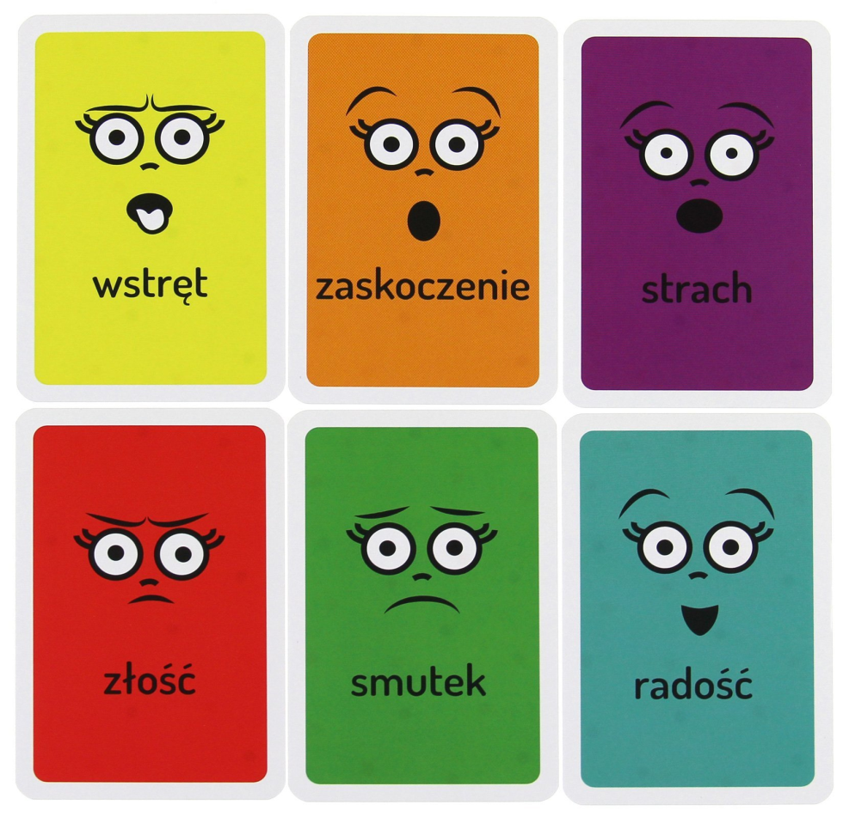
Kategorie emocji
Możemy wyróżnić pewien zakres emocji, segregując je w pewne kategorie :
Emocje związane ze strachem : niepokój, onieśmielenie, przerażenie
Emocje związane z radością : szczęście, satysfakcja, duma
Emocje związane ze zdziwieniem : zdumienie, oszołomienie
Emocje związane z miłością : ufność, akceptacja, uwielbienie
Emocje związane ze wstydem : wyrzuty sumienia, zażenowanie, upokorzenie
Emocje związane ze złością : gniew, wściekłość, irytacja
Emocje związane ze smutkiem : żal, przygnębienie

Slide 7
Zadanie dla Studentek
Niedokończone zdania :
1. Jestem radosna, gdy …...........
2. Jestem smutna, gdy...............
3. Jestem zła, gdy .....................
4. Jestem zmęczona, gdy...........
5. Czuje strach, gdy....................

Slide 8
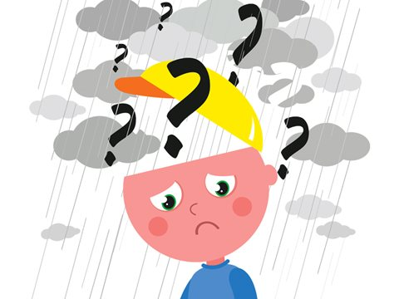
Wpływ emocji na dziecko
Wszystkie emocje są potrzebne i ważne. Nie ma emocji negatywnych, są emocje trudne. Sfera emocji jest szczególnie ważna i umiejętność rozumienia własnych uczuć, adekwatne ich przeżywanie jest warunkiem rozwoju oraz tworzenia prawidłowych relacji z innymi. Rozwój emocjonalny jest długotrwałym procesem trwającym wiele lat. Akceptacja, rozumienie własnych emocji jest szczególnie ważna dla dzieci, które pojmują świat odmiennie niż my dorośli. Należy zastanowić się w jaki sposób dzieci okazują uczucia, a to pozwoli na zrozumienie ich postępowania.

Slide 9
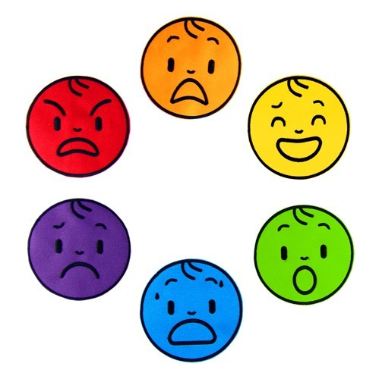
Wpływ emocji na dziecko
Dzielenie się swoimi odczuciami, rozmowy o nich umożliwią dziecku poczucie bycia zrozumianym i akceptowanym, bowiem dzieci, których uczucia są akceptowane zgadzają się szybciej na respektowanie zasad stawianych przez dorosłych.

Slide 10
Wpływ emocji na dziecko
Rozmowa z dzieckiem o jego doznaniach kwestiach emocjonalnych usprawnia inteligencję emocjonalną. Podobnie jest w przypadku informacji zwrotnej na temat zachowania dziecka. Właściwy dobór słów pomaga dzieciom budować więcej użytecznych pojęć. Ton głosu dorosłego ma znaczenie, gdyż wpływa na układ nerwowy dziecka. Postawa dorosłego wobec dziecka powinna być otwarta i empatyczna, ponieważ dziecko otwiera się przed nami ze swoimi uczuciami, a to pozwoli mu zaufać sobie samemu oraz rozwijać swoją osobowość.

Slide 11
Wpływ emocji na dziecko
Emocje odgrywają ważną rolę w życiu każdego człowieka. Dzieci mające słabo rozwiniętą umiejętność radzenia sobie z własnymi uczuciami mają problem w dorosłym życiu, dlatego tak ważne jest okazanie zainteresowania i wsparcia. Pomagajmy dzieciom nazywać odczuwane przez nich emocje. Rozmowa o emocjach powinna być swobodna, także powinna nawiązywać do doświadczeń dorosłych. Dziecko pragnie być zrozumiane i wysłuchane. W prosty sposób należy wyjaśniać, że akceptujemy uczucia, ale także nie przyzwalamy na niektóre zachowania. Dzieci nie lubią krytyki, pouczania. My dorośli powinniśmy zaczynać rozmowę z dzieckiem od wyjaśnienia, nie krytykować negatywnego zachowania, wytłumaczyć jak ono by się czuło w takiej sytuacji. Szczera rozmowa sprawi, że dziecko wysłucha i zrozumie, że nie zbagatelizowaliśmy problemu i zależy nam na pozytywnej relacji z dzieckiem.

Slide 12
Emocje pod kontrolą - czyli jak radzić sobie z emocjami?
Małe dziecko doświadcza emocji intensywnie, całym swoim ciałem i umysłem. To dlatego zarówno radość, złość i strach opanowuje je od stóp do głowy, nie dając miejsca na „logiczne myślenie” i komunikację. Kilkulatek zazwyczaj ma kłopot, by poradzić sobie z tym, co czuje. Zarówno pozytywne emocje, jak i negatywne często go przerastają i stają się przyczyną trudnych zachowań. Rodzic często w obliczu dziecięcych emocji jest bezradny, chciałby, by te wszystkie trudne do zniesienia zachowania zniknęły, żeby dziecko przestało miewać napady furii, by było mniej głośne, umiało panować nad własnymi reakcjami.

Slide 13
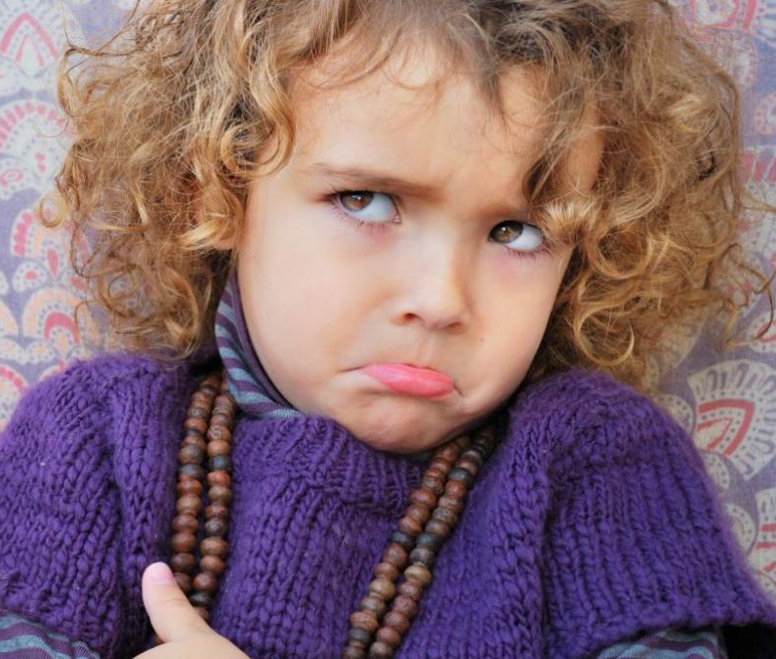
Emocje pod kontrolą - czyli jak radzić sobie z emocjami?
Dziecko wpada w złość nie dlatego, że nas nie kocha, że chce być „niegrzeczne”. Ono wykazuje trudne zachowania, bo nie potrafi inaczej, jest zagubione i przestraszone, nie jest w stanie sobie poradzić z narastającą falą emocji. Nie umie się uspokoić. Naszą rolą jest pomóc dziecku się tego nauczyć.

Slide 14
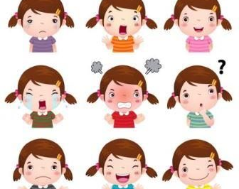
Emocje pod kontrolą - czyli jak radzić sobie z emocjami?
Dziecko uczy się przez naśladownictwo, jest szalenie wprawnym obserwatorem. Nic nie umknie jego uwadze. Można je próbować oszukać, ale ono odczyta prawdę o naszym samopoczuciu na poziomie niewerbalnym. W pierwszym rzędzie wierzy naszym gestom, mowie ciała, słowa nie są tak ważne, co czyny. Budowanie poczucia bezpieczeństwa, bezpiecznego przywiązania daje siłę do mierzenia się z trudnymi emocjami.

Slide 15
Jak możemy pomóc dziecku wejść w świat emocji oraz radzić sobie z nimi?

Slide 16
Jak pomóc dzieciom radzić sobie z emocjami?
● Słuchaj uważnie, kiedy dziecko mówi do Ciebie. Pozwól mu skończyć bez przerywania. ● Zadbaj o spokojną atmosferę w domu i w miarę możliwości stabilny rytm dnia. ● Mów do dziecka spokojnie, nasz spokój ma dużą szansę udzielić się dziecku. ● Sprawdź czy dziecko nie jest po prostu zmęczone lub głodne. Nie spełnienie podstawowych potrzeb rodzi w nas frustrację i utrudnia samokontrolę. ● Wymagania stawiane dziecku muszą być dostosowane do jego wieku i możliwości.

Slide 17
Jak dorosły może pomagać sobie i dziecku, gdy emocje biorą górę?
odczytaj sygnały, które wysyła dziecko i zidentyfikuj z czym są związane (np. stresem/ nadwrażliwością/ dyskomfortem/ głodem/ zmęczeniem);
przeformułuj zachowanie – zamiast „niegrzeczny” „trudny”, „nieodpowiedni”, „złośliwy” zrozum, że jest to związane z regulacją pobudzenia oraz potrzebą powrotu do stanu równowagi;
postaraj się nazwać, co dziecko odczuwa oraz okazać swoją akceptację (np. „można się zdenerwować, gdy nasza budowla z klocków znowu się zawali”/ „tak bardzo chciałeś iść na plac zabaw, cóż za rozczarowanie, że zaczęło padać”);
zidentyfikuj źródło stresu, szukaj schematów (często są to podobne sytuacje np. określone dźwięki, zapachy, niezaspokojone potrzeby), a następnie staraj się unikać stresorów wyczerpujących układ nerwowy dziecka;
ucz się co uspokaja Twoje dziecko, a co wprowadza je w stan nadmiernego pobudzenia;
pamiętaj, że dziecko, aby się uspokoić (a nie tylko uciszyć) musi odczuwać bezpieczeństwo w relacji;
zwróć uwagę na to, co Ty czujesz (w razie potrzeby uspokój najpierw siebie, staraj się nie przenosić tego na dziecko);
zwróć uwagę na swoje reakcje (jak wpływają na Twoje dziecko, czy np. dodatkowo nie wzmacniają jego zachowania);
ćwiczcie strategie uspokajania się (np. ćwiczenia oddechowe, uważność, rysowanie, odejście na bok);
uświadamiaj dziecko o związku między tym co robi, a tym co się dzieje z jego umysłem i ciałem;
dopasowuj słowa, sposób mówienia do wieku dziecka;
dopasuj oczekiwania do możliwości swojego dziecka.

Slide 18
Depresja wśród dzieci

Slide 19
Baza emo-inspiracji
Czyli sprawdzone pomoce, sposoby i literatura

Slide 20
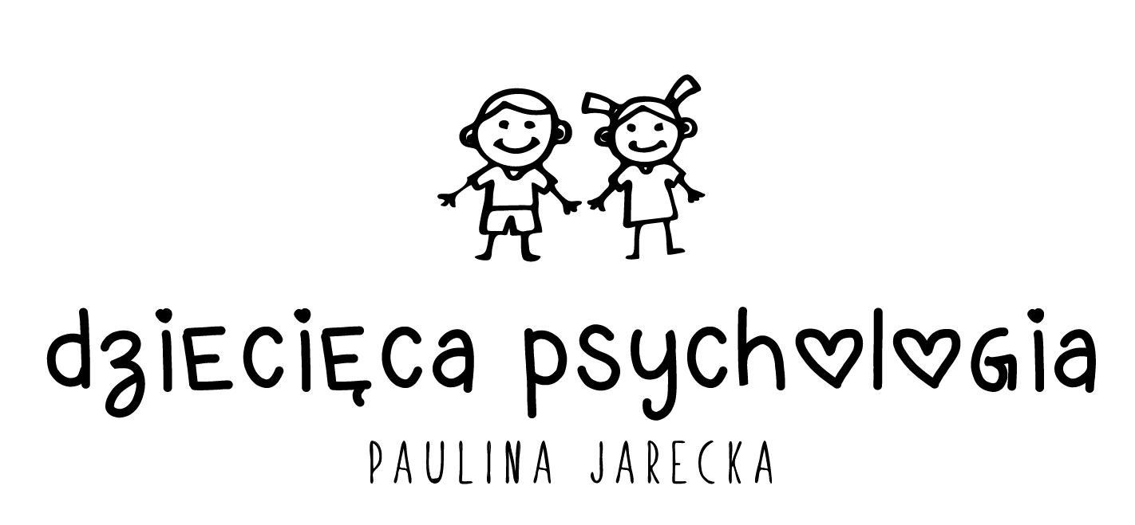
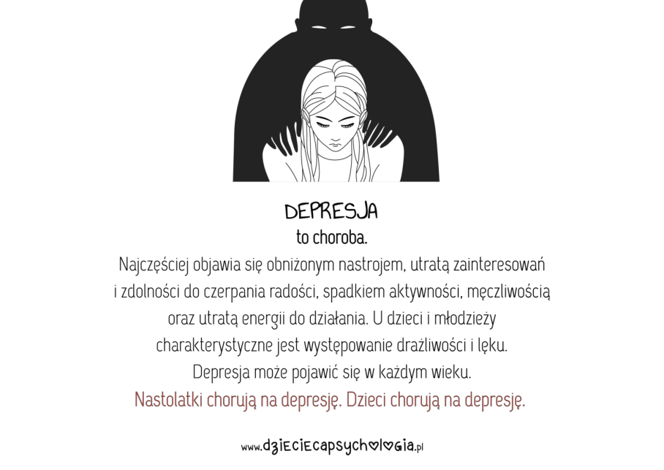
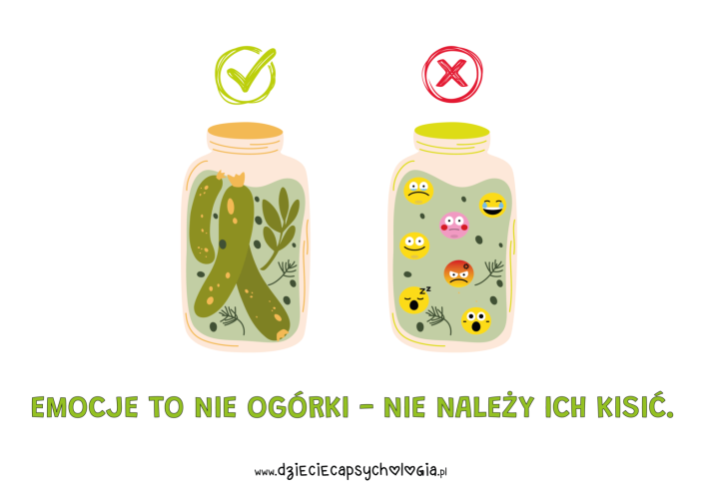
Ciekawe artykuły nt. dziecięcych emocji i innych aspektów z zakresu psychologii dziecka,
Polecenia wartościowej literatury i innych pomocy,
Psychografiki,
Materiały przydatne w pracy z dziećmi.

Slide 21
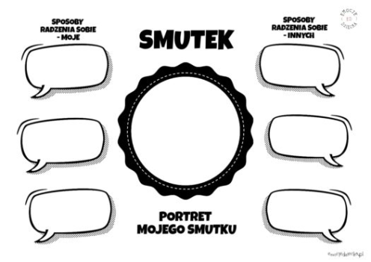
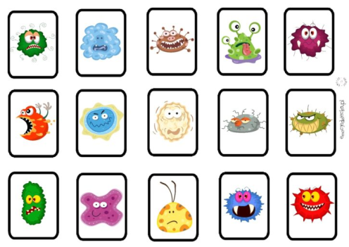
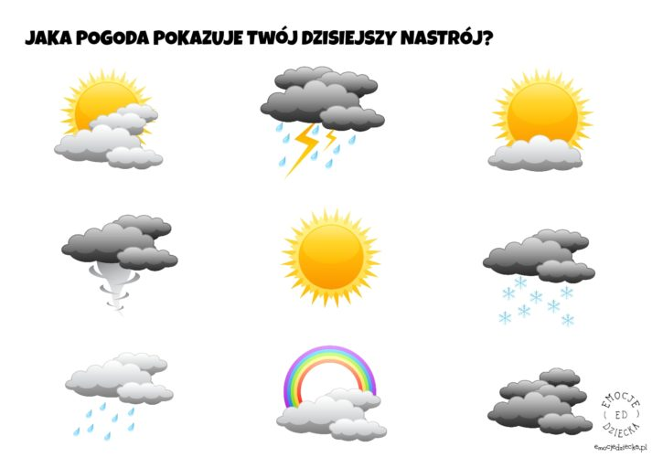
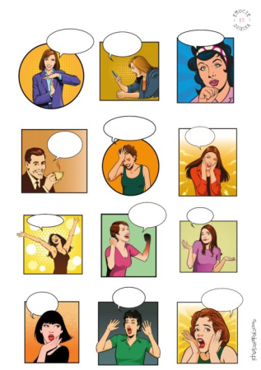
Anna Karcz
Ciekawe artykuły nt. dziecięcych emocji,
Narzędziownia: Książki, gry, karty pracy, inspiracje,
Szkolenia i warsztaty.

Slide 22
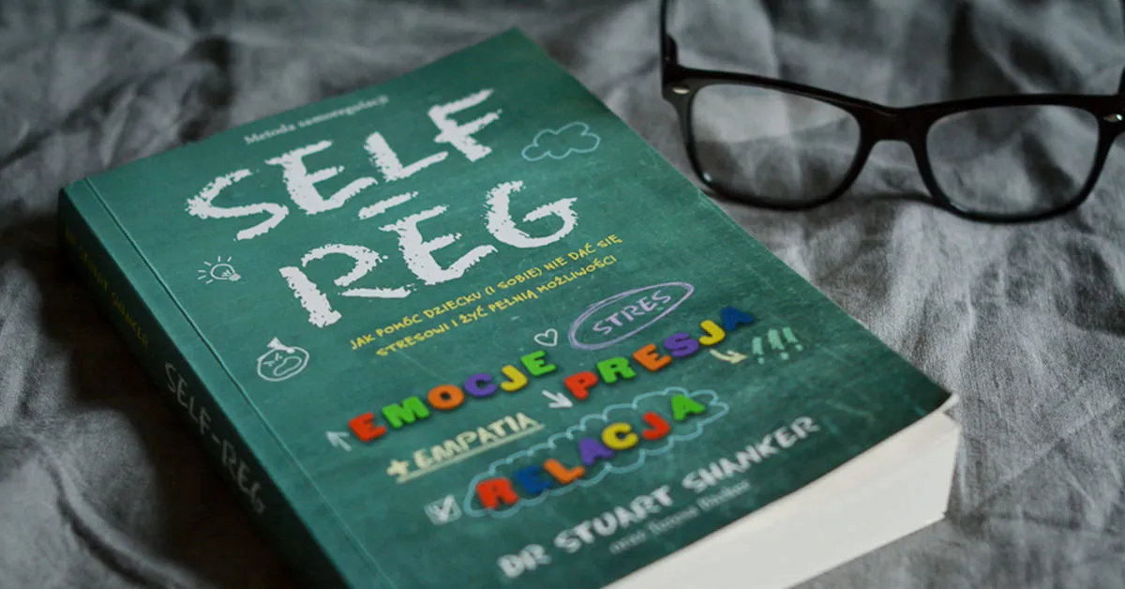

Slide 23
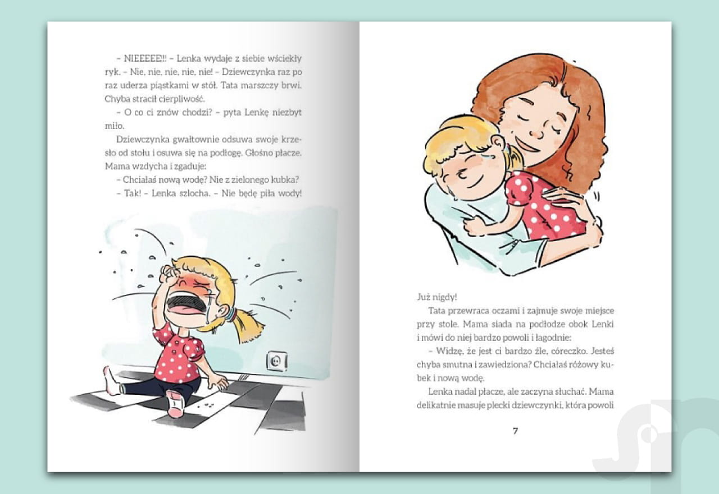

Slide 24
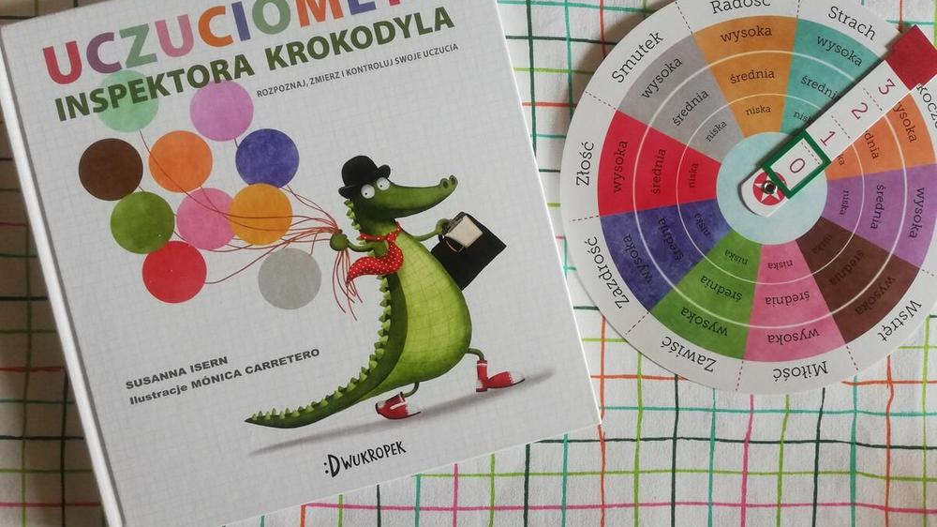
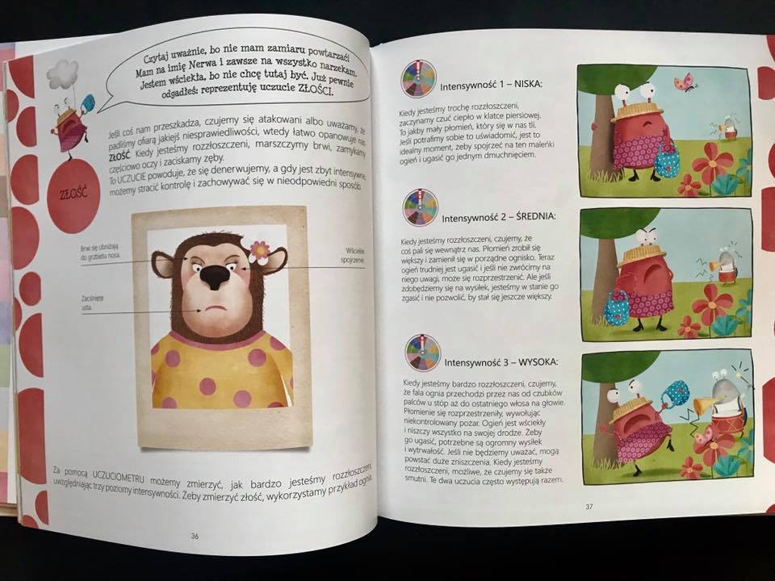

Slide 25
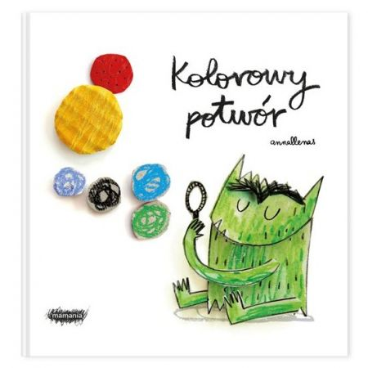
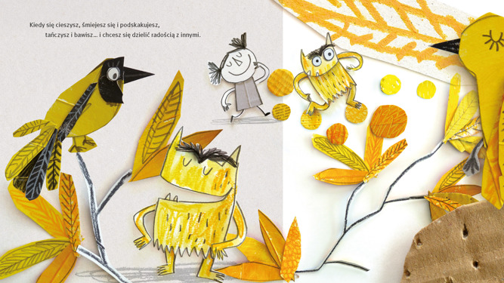

Slide 26
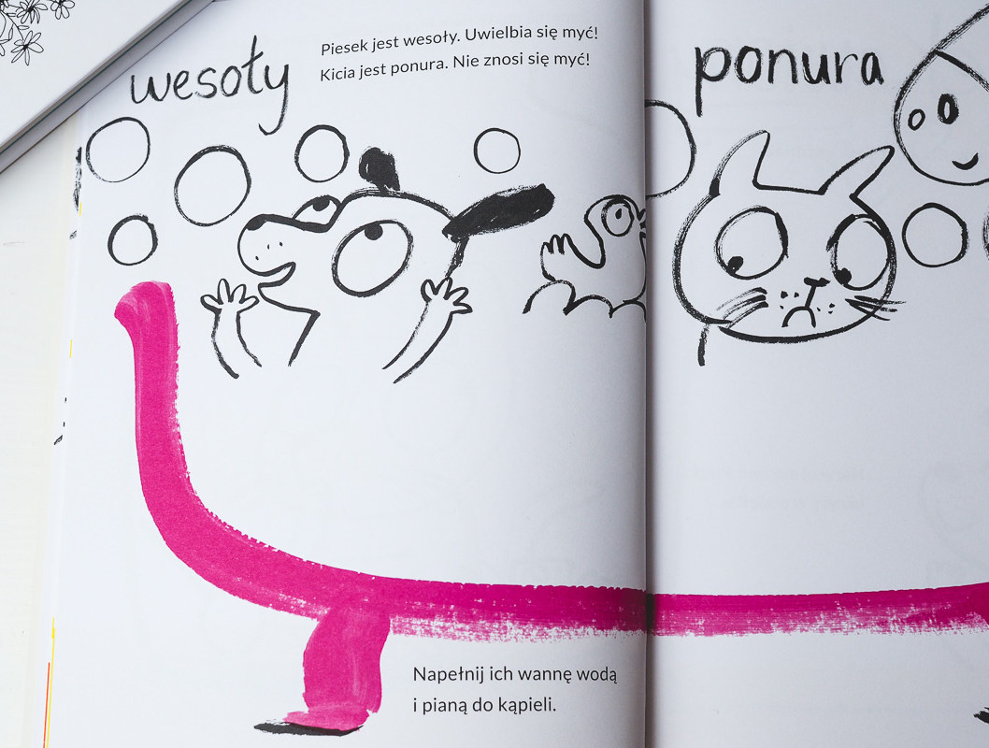

Slide 27
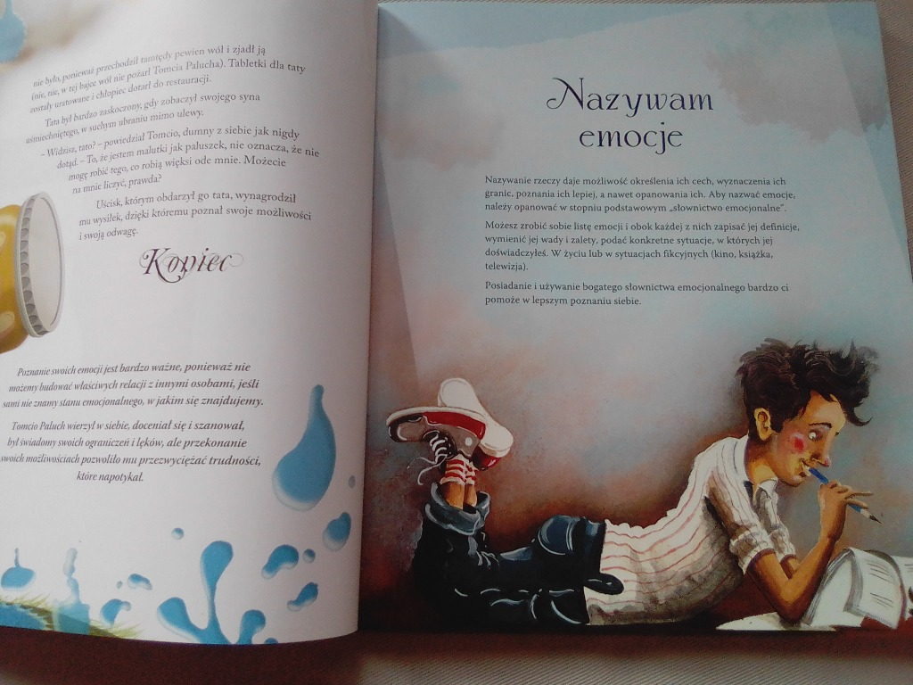

Slide 28
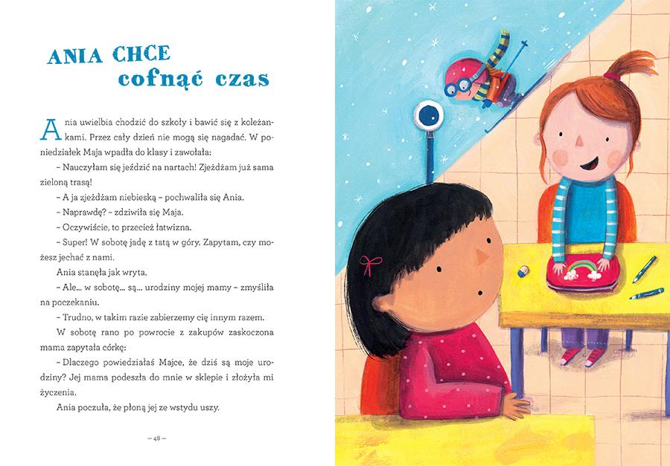

Slide 29
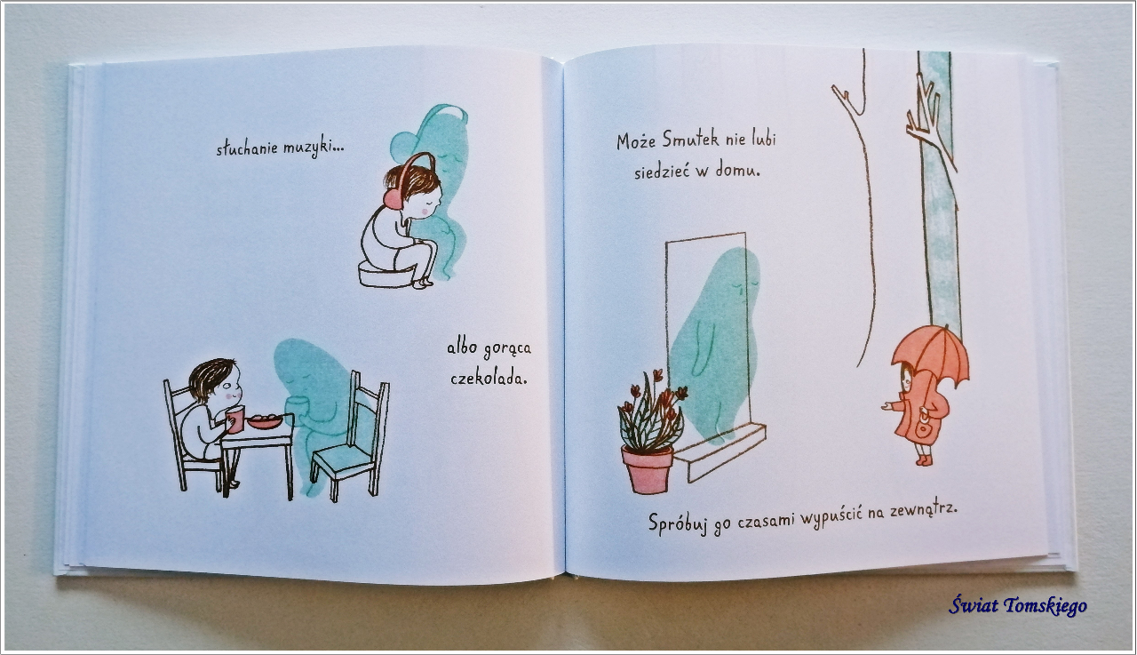

Slide 30
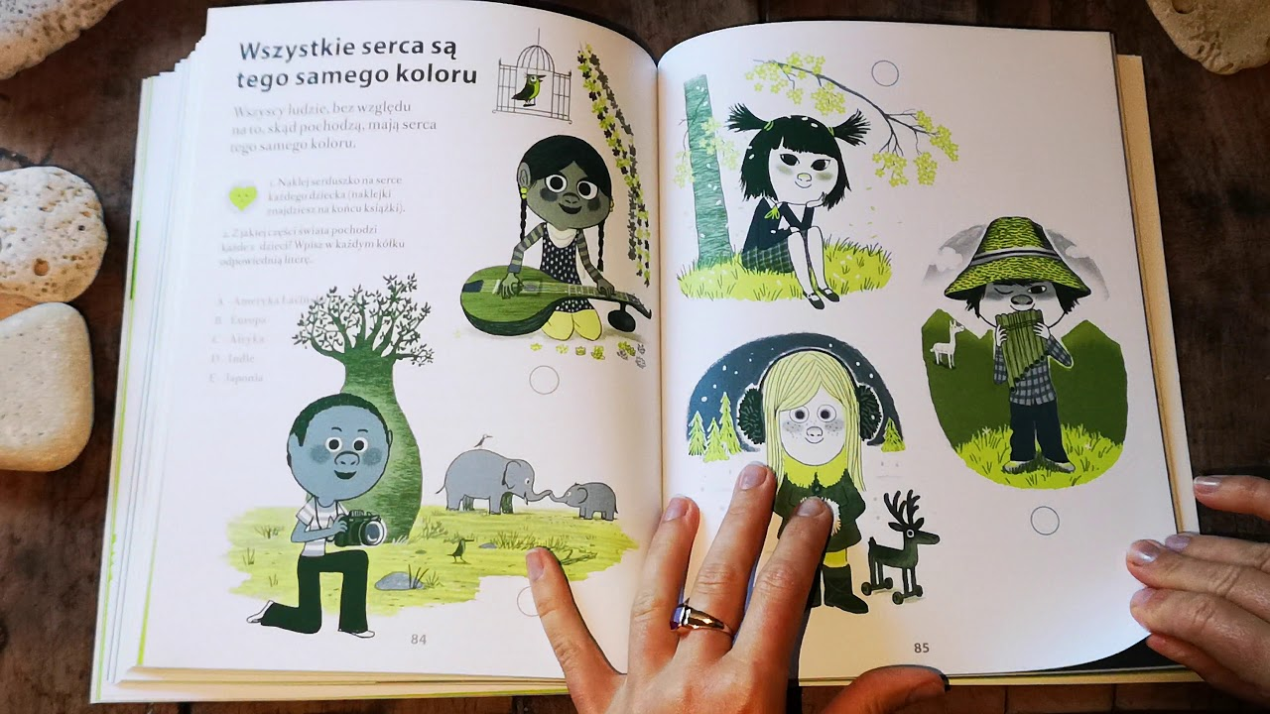

Slide 31
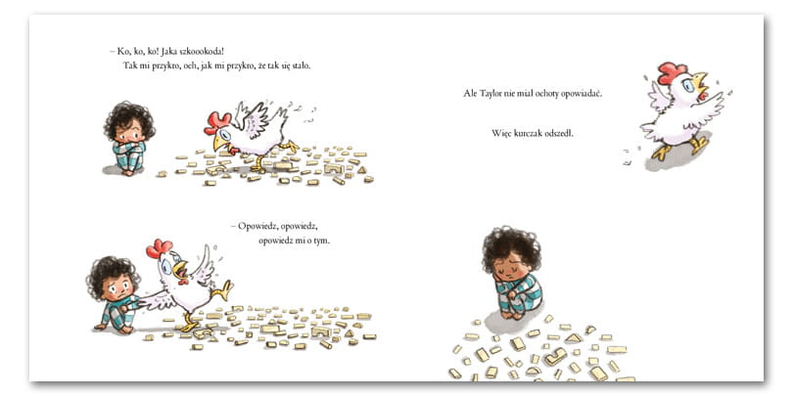

Slide 32
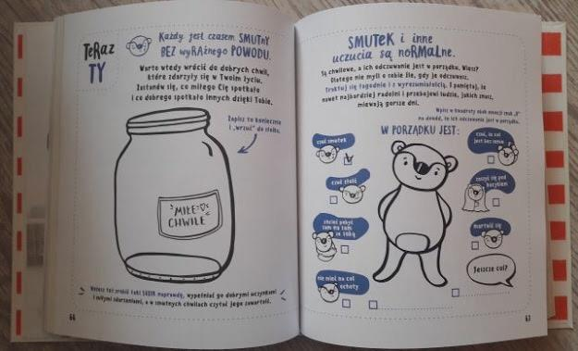

Slide 33
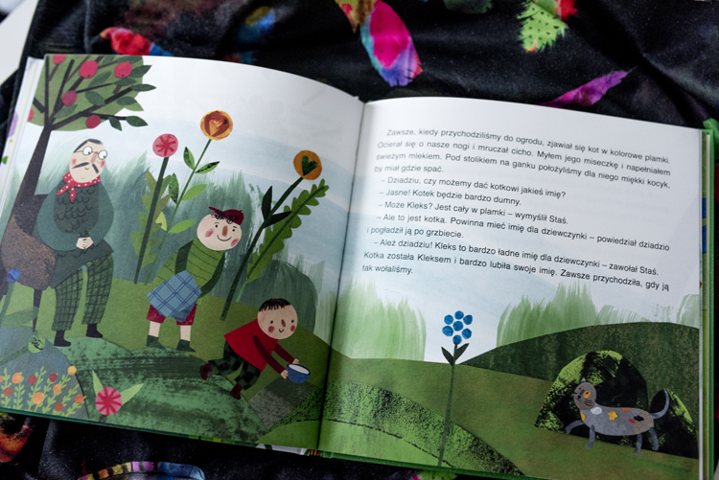

Slide 34
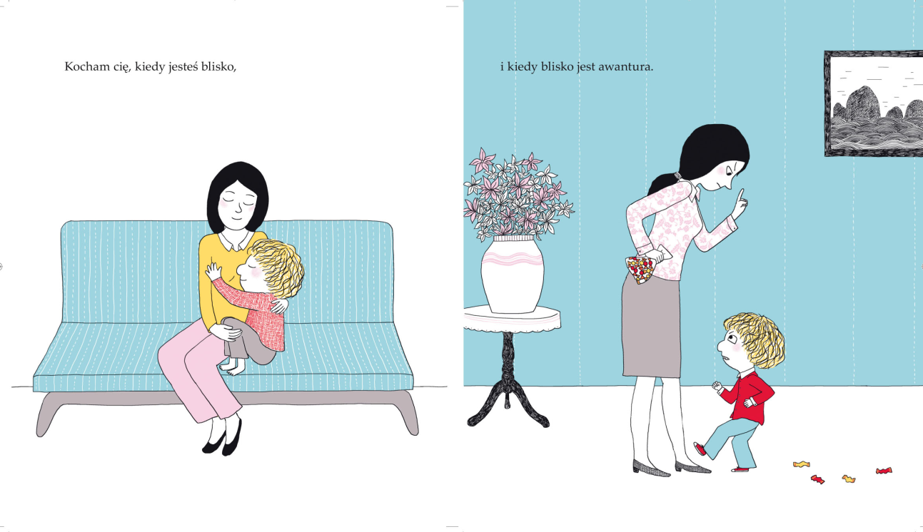

Slide 35
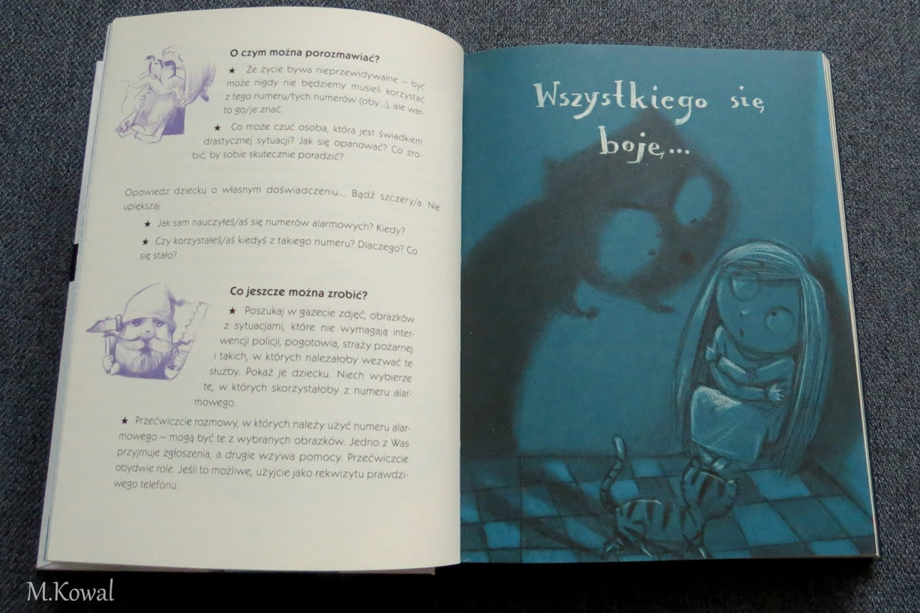

Slide 36
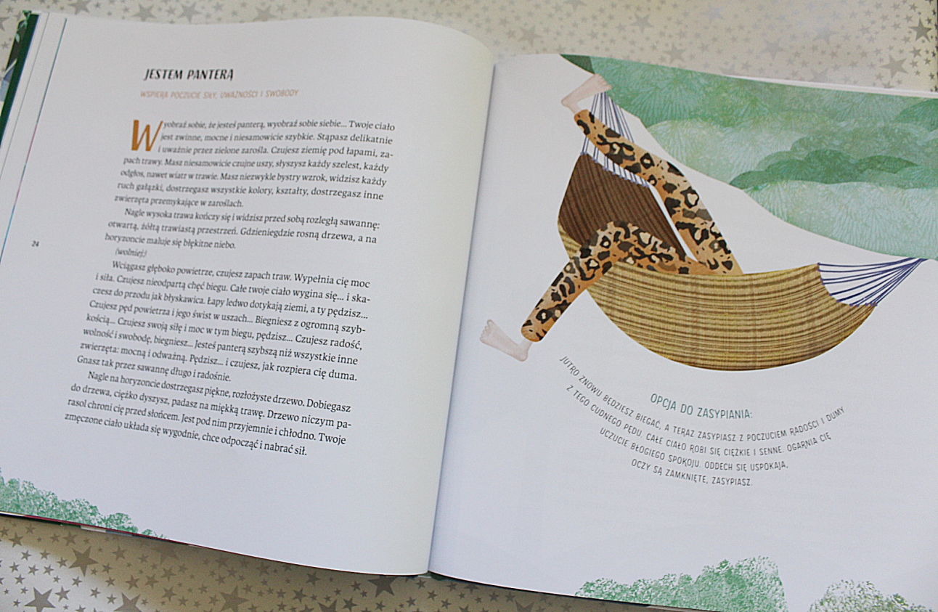

Slide 38
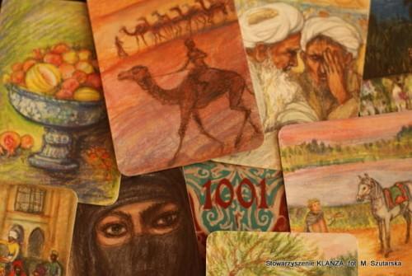
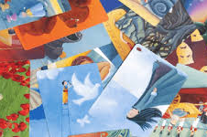
Karty metaforyczne

Slide 39
Emocjonujące zadania dla grupy

Slide 40
Kilka słów o emocjach
Link do filmiku: https://youtu.be/PYqnlzVRflQ​

Slide 41
Jak wydobywa się emocje?
Link do filmiku: https://youtu.be/P4PTBvdqGpk

Slide 42
Źródła: www.dzieciecapsychologia.pl https://youtu.be/P4PTBvdqGpk https://youtu.be/PYqnlzVRflQ www.emocjedziecka.pl www.famiga.pl www.dziecisawazne.pl www.osrodekprzystan.com www.ppp23.waw.pl/trudne-emocje-u-dzieci/ Strelau J., Dolińki D. (2010), Psychologia. Tom 1, wyd. GWP – rozdział 7 „Emocje i motywacja”.

Slide 43
Dziękujemy za uwagę !

